Slide 1
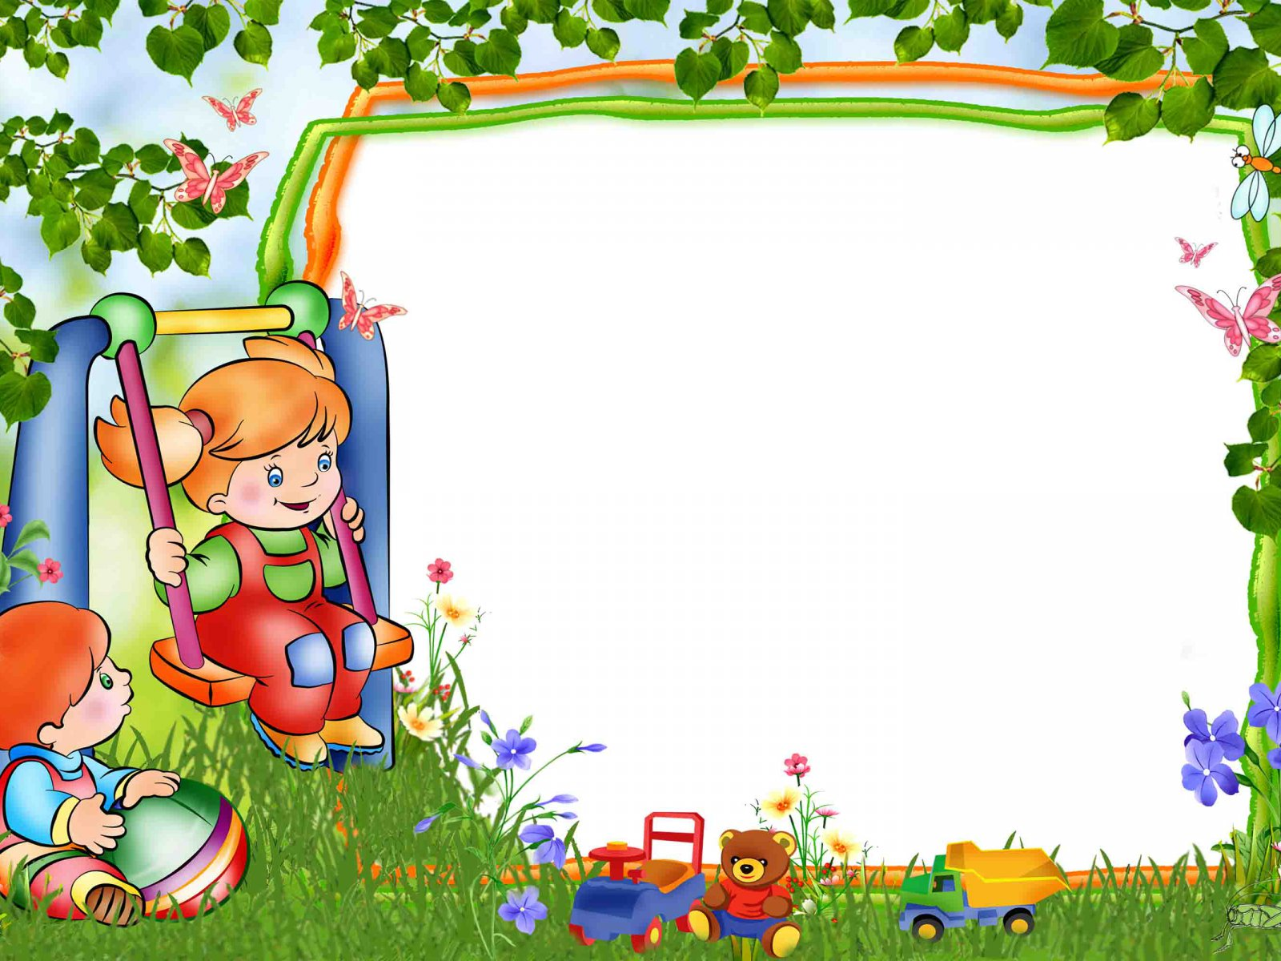
Виды игр и их роль в жизни, воспитании и обучении детей дошкольного возраста.
Выполнил: Воспитатель первой квалификационной категории
Щербатых Татьяна Геннадьевна.

Slide 2
Игра как ведущий вид деятельности ребенка-дошкольника.
1. Игра – ведущий вид деятельности дошкольников.
2. В игре формируются психические процессы.
3. В игровой деятельности складываются особо благоприятные условия для развития интеллекта.
4. В игре активно формируется способность становиться на точку зрения другого человека.
5. В процессе игровой деятельности у ребенка формируется воображение.
6. Игра создает благоприятные условия для организации движений дошкольника.
7. Игра является ведущим средством психотерапии в дошкольном возрасте.
8. Игра обладает большими возможностями для формирования «детского общества».
9. В процессе игры зарождаются и развиваются новые виды деятельности дошкольника.

Slide 3
Классификация игр по С.Л. Новоселовой
Игры
Игры, возникающие по инициативе ребёнка
Игры, возникающие по инициативе взрослого
Народные игры
Творческие
(сюжетно-ролевые)
Игры с правилами
(дидактические, подвижные)
Игры

Slide 4
По типу организации
Подгрупповые
Групповые
Индивидуальные
С учётом места организации
С учётом времени организации
Игры на воздухе
Игры в помещении
Игры в первую половину дня
Игры во вторую половину дня

Slide 5
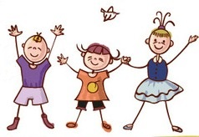
Режиссёрские игры
Режиссёрские игры являются разновидностью творческих игр.
В основе сценария лежит непосредственный опыт ребёнка.
В режиссёрской игре речь – главный компонент.
В режиссёрской игре часто используется много персонажей но «активно действующих», т.е. тех, кого ребёнок представляет, обычно бывает не более трех-четырех.
В жизни ребёнка режиссёрская игра возникает раньше, чем сюжетно-ролевая. Но у той и у другой общие корни, а именно: сюжетно-отобразительная игра.
Особенностью режиссёрской игры является то, что партнёры (игрушки, их заместители) – неодушевлённые предметы и не имеют своих желаний, интересов, претензий.

Slide 6
Сюжетно-ролевая игра
Основой игры является мнимая или воображаемая ситуация.
Самостоятельность детей – одна из её характерных черт.
В игре ребёнок воплощает свой взгляд, свои представления, своё отношение к тому событию, которое разыгрывает.
Сюжетно-ролевая игра имеет следующие структурные компоненты: сюжет, содержание, роль.
Сюжет игры – эта та сфера действительности, которая воспроизводится детьми.
Игры на бытовые сюжеты
Игры на героико – патриотические темы
Сюжет игры
Игры на производственные и общественные темы
Игры на темы литературных произведений.
Длительность сюжетной игры:
в младшем дошкольном возрасте (10-15 мин.);
в среднем дошкольном возрасте (40-50 мин.);
в старшем дошкольном возрасте (от нескольких часов до дней).

Slide 7
Сюжетно-ролевая игра
Содержание – то, что отображается ребёнком, как характерный момент деятельности и отношениями между взрослыми.
Содержание игры
Предметная деятельность
Поведение людей
Отношение между людьми
Роль – это игровая позиция ребёнка: он отождествляет себя с каким-либо персонажем сюжета и действует в соответствии с представлениями о данном персонаже.
Подчинение ребёнка правилам ролевого поведения является главным элементом сюжетно-ролевой игры.
Роль появляется в игре на третьем году жизни ребёнка.
Развитие роли в игре происходит от исполнения ролевых действий к ролям-образцам.

Slide 8
Сюжетно-ролевая игра
Этапы развития игровой деятельности:
I этап – ознакомительная игра. Относится к возрасту ребёнка – 1 год.
Взрослый организует предметно-игровую деятельность.
II этап – отобразительная игра. Относится к рубежу 1 и 2 года жизни ребёнка.
Взрослый обращает внимание ребёнка на целевое назначение предмета.
III этап – сюжетно -отобразительная игра. Конец 2-ого – начало 3-его года жизни.
Дети активно отображают впечатления, полученные в повседневной жизни.
IV этап – собственная ролевая игра. Относится к возрасту с 3 до 7 лет.
Ролевая игра в развитом виде представляет деятельность, в которой дети берут на себя роли.

Slide 9
Творческая игра
Творческий характер игровой деятельности проявляется в перевоплощении в того, кого он изображает, и веря в правду игры, искренне радуется и огорчается по её ходу.
3. Наличие любимой роли.
2. Желание ребёнка принимать на себя определённую роль
4. Нежелание заканчивать игру
Показатели развитого игрового интереса
1. Длительная заинтересованность ребёнка игрой, развитием сюжета и исполнением роли
5.Активное исполнение ребёнком всех видов работ (лепка, рисование)
6. Желание делиться со сверстниками и взрослыми своими впечатлениями после окончания игры.

Slide 10
Театрализованные игры
Театрализованные игры – разыгрывание в особах определенного литературного произведения и отображение с помощью выразительных способов (интонации, мимики, жестов) конкретных образов.
Виды театрализованных игр
Игры – драматизации
Режиссёрские игры
Игры – драматизации
с пальчиками
Импровизация – разыгрывание сюжета без предварительной подготовки
Игры – драматизации
с куклами бибабо
Настольный театр игрушек
Настольный театр картинок
Стенд-книжка
Фланелеграф
Теневой театр

Slide 11
Условия развития театрализованных игр
Учить детей вслушиваться в художественное слово, эмоционально откликаться на него.
Почаще обращаться к потешкам, пестушкам, попевкам, шуткам, стихотворениям, в том числе и таким, которые побуждают ребёнка к диалогу (“Был сапожник? – Был. – Шил сапожки? – Шил”);
Воспитывать у детей интерес к драматизации, театральной деятельности.
С этой целью создавать специальные ситуации, в которых персонажи кукольного театра, образные игрушки вступают с детьми в диалог, разыгрывают сценки.
Заботиться об оснащении театрализованных игр.
К обновлять декораций, атрибутов подключать членов семей воспитанников.
Уделять серьёзное внимание подбору литературных произведений для театрализованных игр.
Предпочтение надо отдавать произведениям с понятной для детей моральной идеей, с динамичными событиями, с персонажами, наделенными выразительными характеристиками.

Slide 12
Строительно-конструктивные игры
Строительная игра - это такая деятельность детей, основным содержанием которой является отражение окружающей жизни в разных постройках и связанных с ними действиях.
Сходство сюжетно-ролевых и строительных игр заключается в объединении детей на основе общих интересов, совместной деятельности. Эти игры являются коллективными.
Различие состоит в том, что в сюжетно-ролевой игре отражаются разнообразные явления и осваиваются взаимоотношения между людьми, а в строительной основным является ознакомление с соответствующей деятельностью людей, с применяемой техникой и её использованием.

Slide 13
Дидактические игры
Дидактические игры – это игры , специально создаваемые или приспособленные для целей обучения.
Для дидактических игр характерно наличие задачи учебного характера - обучающей задачи.
Возможность обучать маленьких детей посредством актив­ной интересной для них деятельности - отличительная особен­ность дидактических игр.
Народные корни дидактической игры.
Виды дидактических игр
Игры с предметами
Настольно-печатные игры
Словесные игры
Структура дидактической игры:
Обучающая (дидактическая) задача.
Игровые действия.
Правила.

Slide 14
Подвижные игры
Подвижные игры – сознательная, активная, эмоционально окрашенная деятельность ребенка, характеризующаяся точным и своевременным выполнением заданий, связанных с обязательными для всех играющих правилами.
В многообразии детских подвижных игр выделяют несколько основных типов:
Игры, основанные на ловкости, физической умелости.
Игры, основанные на удаче (где результат не зависит от физической подготовки или умственной компетенции играющих).
Педагогические подходы организации детских подвижных игр:
Выбор игры.
Предложение игры детям.
Оборудование и оснащение игровой площади, ее архитектура.
Разбивка на команды, группы, распределение ролей в игре.
Развитие игровой ситуации
Правила игры.

